Slide 1
الثيرموديناميكية في فسلجة النبات

Slide 2
مفهوم الطاقة الحيوية
تحتاج الكائنات الحية الى الطاقة حاجة فعلية وذلك لكي تستمر بالحياة، اذ لكي يتم بناء الخلايا فان جزيئات صغيرة تترتب وتنتظم لتشكل جزيئات كبيرة.
تعرف الطاقة فيزيائيا بانها المقدرة على انجاز شغل او احداث تغيير. وتوجد الطاقة بصورتين رئيستين هما الكامنة Potential والحركية Kinetic.
وتوجد عدة اشكال من الطاقة فهنالك الطاقة الميكانيكية والضوئية والكهربائية والحرارية ويوجد شكل اخر الا وهو طاقة الرابطة الكيميائية وهي الطاقة المخزونة في الروابط التي تربط الذرات مع بعضها. ويمكن ان تتحول الطاقة من شكل الى اخر فعلى سبيل المثال فأن الطاقة الكهربائية تتحول الى طاقة ضوئية تبدو بشكل مصباح مضئ، او تحول الطاقة الضوئية من الشمس بواسطة النباتات الخضر والطحالب الى طاقة كيميائية.

Slide 3
وبما ان الطاقة توجد على اشكال متعددة، لذا فهنالك وسائل متعددة لقياس كميتها ولكن اكثرها شيوعا هو قياسها بشكل حرارة وذلك لان الاشكال الأخرى من الطاقة كافة تتحول الى حرارة وفي الواقع فأن دراسة الطاقة يطلق عليها الثيرموداينمكس Thermodynamics والتي تعني التغيرات الحرارية.
ان وحدات قياس الحرارة (الطاقة) الأكثر شيوعا في علم الاحياء هي «كيلو سعرة kcal» والتي تساوي الف سعرة ( سؤال: ماهوتعريف السعرة؟). وتوجد وحدة أخرى لقياس الحرارة في الفيزياء هي الجول joule ويساوي الجول الواحد 0.239 سعرة. تستمد الأنظمة البيولوجية طاقتها من الشمس ويقدر بان الشمس تزود الأرض بطاقة مقدارها 40 مليون بليون سعرة في الدقيقة الواحدة.
ان هذه الطاقة المستمدة من الشمس تستعمل لإنتاج مركبات عضوية معقدة من التفاعل بين مركبات لا عضوية بسيطة هي الماء وثنائي أوكسيد الكربون اذ يتم انتاج السكريات وتخزن الطاقة (تصبح كامنة) في الاواصر التساهمية بين الذرات في جزيئة السكر.
السعرة الحرارية أو الكالوري أو الحريرة، جمعها حريرات أو سعرأو سعرات : هي وحدة لقياس الطاقة الحرارية تُعرّف بأنها كمية الحرارة اللازمة لرفع درجة حرارة غرام واحد من ماء درجةً مئويةً واحدةً. (بين 5.14 و 5.15 درجة مئوية) تحت ضغط جوي نظامي ( 1 ضغط جوي أو ما يكافئه 101.325 كيلو باسكال ).
ج

Slide 4
النظرية الحركية Kinetic Theory
تشير هذه النظرية الى: ان الدقائق (دقائق المادة) هي في حالة حركة مستمرة مادامت درجة الحرارة فوق درجة الصفر المطلق. ويمكن حساب سرعة حركة الدقائق نظريا وخاصة الغازات من المعادلة التالية:
معدل السرعة = الجذر التربيعي ( النسبة الثابتة X ثابت الغازات X درجة الحرارة المطلقة / الوزن الجزيئي)
وعليه فان معدل السرعة يتناسب طرديا مع الجذر التربيعي لدرجة الحرارة المطلقة وعكسيا مع الجذر التربيعي للكتلة (الوزن الجزيئي).
درجة الحرارة المطلقة : هي درجة الحرارة المقاسة على أساس الصفر المطلق ، ووحدتها كلفن. والعلاقة بين الصفر المطلق والصفر المئوي أن الصفر المطلق 273.15 يعادل درجة تحت الصفر المئوي . مثلاً، إذا كانت درجة حرارة الغرفة 20 درجة مئوية ، فهي
بالكلفن = 20 + 273 = 293 كلفن. إذا الصفر المطلق (تماما حسب التعريف) 0 ك = −273.15 °م (- 273 °م ).
في الفيزياء والكيمياء يعتبر الصفر المطلق ثابتاً طبيعياً، وهو أقل درجة حرارة على الإطلاق. ومن المستحيل الوصول إليها تماماً، لأن القانون الثالث للديناميكا الحرارية (التالي ذكره) ينص على عدم إمكانية الوصول إلى الصفر المطلق ، وذلك بسبب التناسب الطردي بين الحجم والحرارة. ونتيجة لهذه العلاقة الطردية، فإذا بلغ جسم ما درجة الصفر المطلق فسوف يكون حجمه صفر. وإضافة إلى ذلك فإن الوصول إلى درجة الصفر المطلق يستلزم شغلاً هائلاً جداً . لأن التبريد يحتاج إلى طاقة ، أنظر إلى الثلاجة مثلا فهي تعمل بالطاقة الكهربية ، وكلما رغبنا في درجة حرارة أقل ، مثلا من -3 درجة مئوية إلى -11 أو -18 درجة مئوية فإن الثلاجة تستهلك طاقة أكبر ، ويزداد هذا الشغل زيادة متزايدة الكبر كلما اقتربنا من "الصفر المطلق".

Slide 5
قوانين الثيرموديناميكية
القانون الأول للثيرموديناميكية: ويعرف بقانون حفظ الطاقة وينص على ان
((الطاقة لا تفنى ولا تستحدث وانما تتحول من شكل الى اخر كما انها قابلة للانتقال)).
كما يوضح: (( إن طاقة الشغل يمكن أن تتحول إلى حرارة ولكن لا يحدد كمية الشغل المنجز من كمية معينة من الحرارة)).
ويمكن التعبير عن القانون رياضيا بالمعادلة:
ΔE= Q-W التغير في طاقة الجسم ΔE
الحرارة او أشكال الطاقة الممتصة من قبل الجسم Q
الشغل المنجز من قبل الجسم W
وهناك أنواع متعددة من الطاقة كما ذكرنا : كالطاقة الضوئية qr والحرارية qh والكيميائية qc ، بينما تمثل qa الطاقة التي امتصها الجسم وهي مجموع الانواع السابقة الذكر
أي: qa = qr + qh + qc

Slide 6
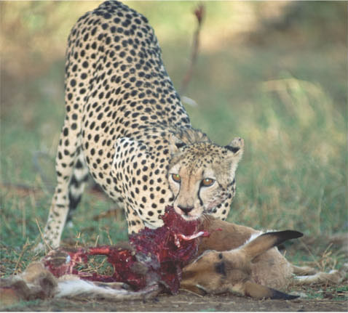
Chemical
energy
For example, the chemical (potential) energy
in food will be converted to the kinetic
energy of the cheetah’s movement
هنا يقول مثلا ان الطاقة الكيميائية الكامنة في الطعام او الفريسة هنا سيتحول الى طاقة حركية تساعد على تحرك الفهد

Slide 7
القانون الثاني للثيرموديناميكية
وينص على إن: )) ليس كل الزيادة في الطاقة تكون متوفرة لانجاز الشغل بسبب حدوث تغير على قسم من النظام الشامل الذي يمتاز بتحوله إلى العشوائية وعدم الانتظام إذ تصبح الجزيئات أو الطاقة اقل ترتيبا وانتظاما كما في حالة ذوبان السكر في الماء وتمدد الغازات ((
وباختصار فان هذاالقانون يؤكد على إن العمليات الذاتية تكون مصحوبة دائما بنوع من عدم الانتظام أو العشوائية والذي يعني قلة القابليةعلى انجاز الشغل ويعبر عن العشوائية باصطلاح (Entropy) ويمكن التعبير عن القانون بالمعادلة التالية:
ΔG=ΔH-TΔS
ΔG التغير في الطاقةالحرة Gibb’s free energy
ΔH التغير في طاقة الجسم (الانثالبية Enthalpy) وهي الطاقة المتكونة نتيجة التفاعل
T درجة الحرارة المطلقة(كالفن=درجة مئوية+273)
ΔS التغير في العشوائية Entropy

Slide 8
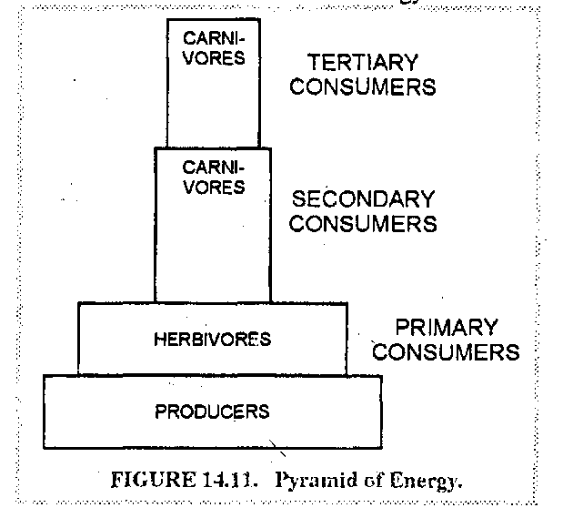
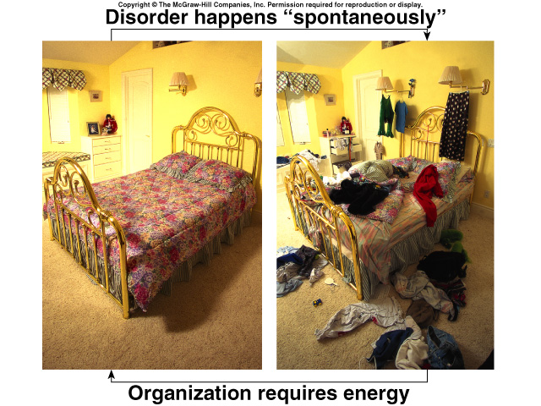
الاعلى يعني ان الاضطراب والعشوائية تحدث انياً بدون صرف طاقة
الاسفل يعني ان التنظيم يتطلب صرف طاقة
يمثل الرسم هرم الطاقة فالقمة هي المستهلكات الرئيسية اللواحم وتحتها المستهلكات الثانوية اللواحم وتحتها المستهلكات الاولية اكلات الاعشاب وتحتها عند القاعدة المنتجات =النباتات

Slide 9
القانون الثالث للثيرموديناميكية
ينص على إن:
(( قيمة العشوائية المطلقة لمعظم الموادهي صفر عندما تكون درجة الحرارة تعادل الصفر المطلق التي تساوي -273 درجة سيليزية.))
وبالرغم من عدم التوصل الى هذة الدرجة المنخفضة فمن المفترض ان معظم المواد تكون بحالة متبلورة ومنتظمة تنظيماعاليا وعندها يمكن قياس التغير في العشوائية المصاحب لعدة عمليات فيزيائية او كيميائية اوبايولوجية.

Slide 10
الطاقة الحرة Gibb’s free energy
إن الطاقة الحرة هي خاصية ثيرموديناميكية وهي الطاقة المتوفرة لانجاز الشغل تحت ظروف حرارية متشابهة وتعرف بإسمGibb’s free Energy . وفي إي نظام جديد عندما تكون طاقته النهائية اي الناتجة G2 اقل من الطاقة في بداية التفاعلG1 فان التغير قي الطاقة ΔG والتي تساويG2-G1 يكون سالبا وان العملية مستمرة Exergonic وذاتية أو منتجة للطاقة أي: ΔG= G2-G1 .
أما إذا كانت الطاقة الناتجة G2 أكثر من مما في الحالة الأولى فان ΔG تكون موجبة وهذا يعني وجوب إضافة بعض الطاقة للنظام الجديد بأجمعه وتعرف هذه الحالة Endergonic إما إذا كانت ΔG تساوي صفر فهي حالة التوازن وهو ما يحصل عند ثبوت درجة الحرارة.

Slide 11
تحتاج طاقة
تنتج طاقة

Slide 12
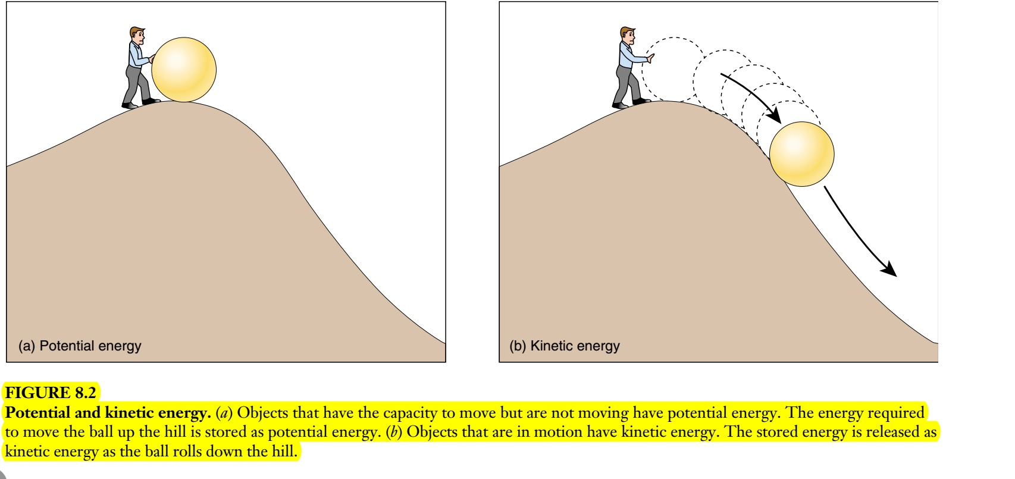
يوضح الشكل الطاقة الكامنة والحركية.
أ – تمتلك الاجسام القابلية على الحركة ولكنها لا تتحرك وتمتلك طاقة كامنة. إذ ان الطاقة التي صرفت عند تحريك الكرة الى اعلى التل تخزن كطاقة كامنة.
ب – الاجسام التي في حالة حركة تمتلك طاقة حركية. حيث تطلق الطاقة كطاقة حركية اثناء نزول الكرة الى اسفل التل

Slide 13
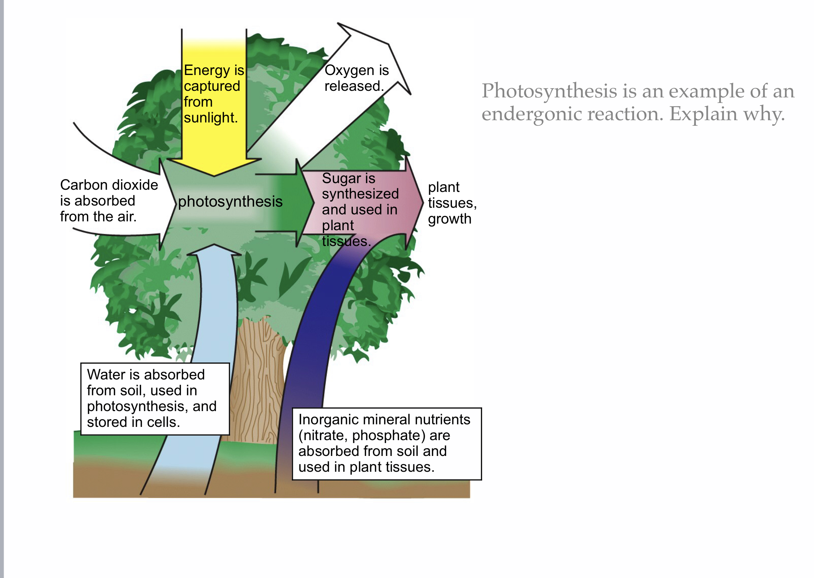
عملية البناء الضوئي هي مثال على تفاعلات ال Endergonic التي تكون فيها الطاقة المنتجة G2 أكثر من المتفاعلة G1 وبالتالي تحتاج الى إضافة المزيد من الطاقة للنظام الجديد

